Slide 1

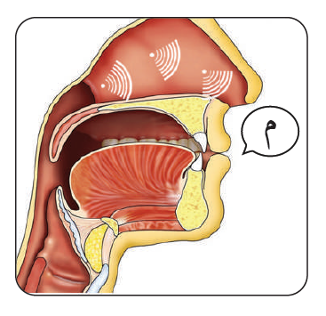





الوحدة: الأولى
الدرس الثالث:الادغام الشفوي
المبحث: التربية الإسلامية
الصف: السادس

Slide 2




النتاجات التعليمية
يوضح المقصود بالادغام الشفوي.
يتلو الآيات الكريمة (10-19) من سورة الحديد تلاوة سليمة. يحرص على تلاوة القرآن الكريم تلاوة سليمة.

Slide 3
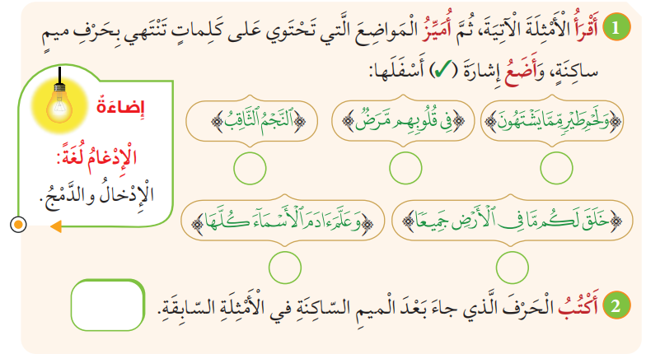

التقويم القبلي
RALLY ROBIN

Slide 4
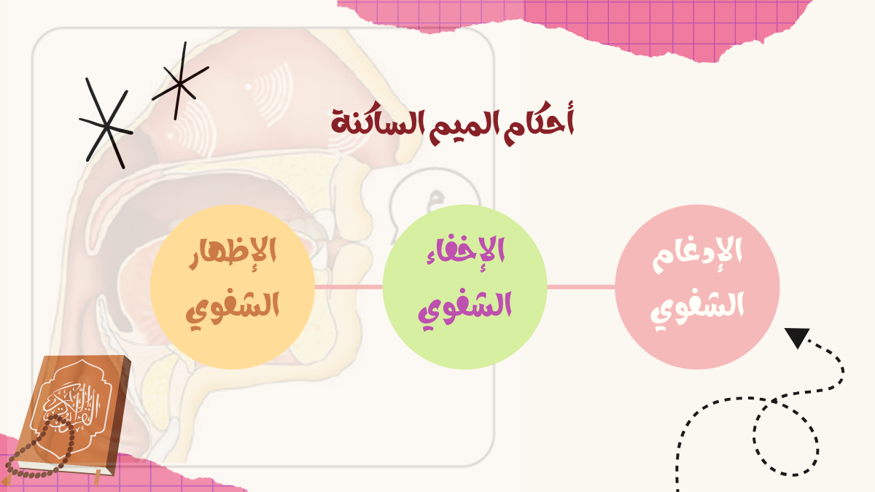


Slide 5




استنتجي معلومة واحدة عن الإدغام الشفوي واكتبيها على اللوح الصغير أو القصاصة

Slide 6

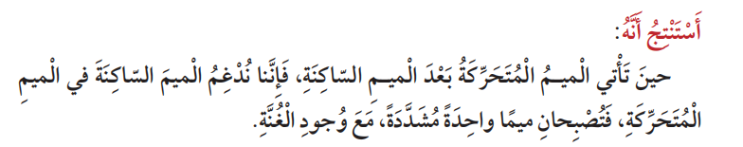

Slide 7

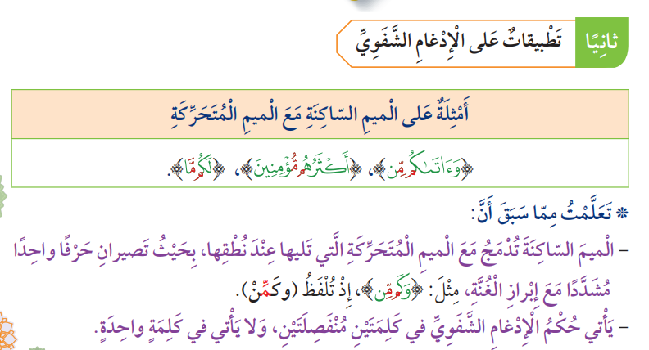


Slide 8
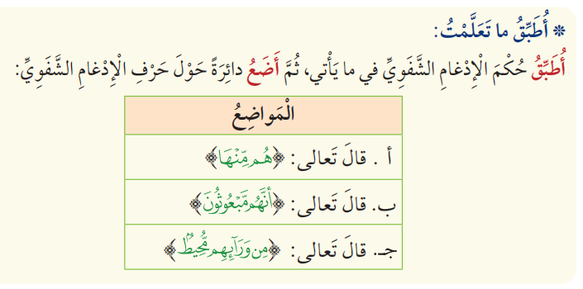


أطبق
RALLY COACH

Slide 9


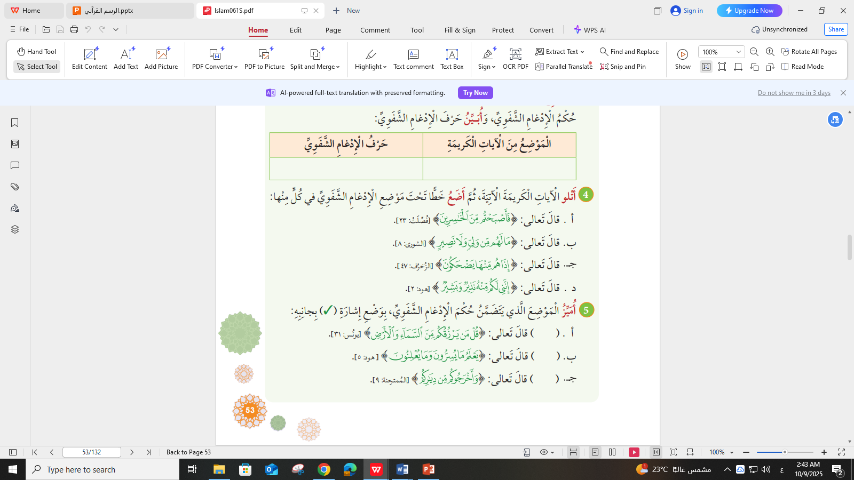
التمايز
ص 53
(2+3)
(1+4)

Slide 10



Slide 11
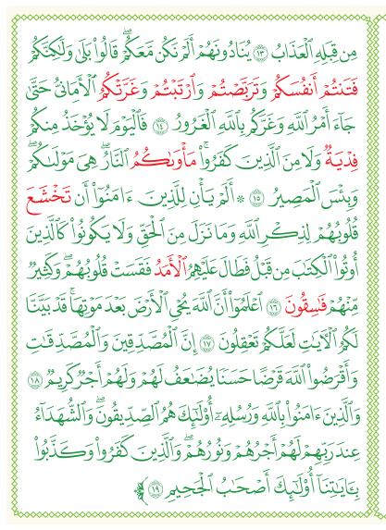
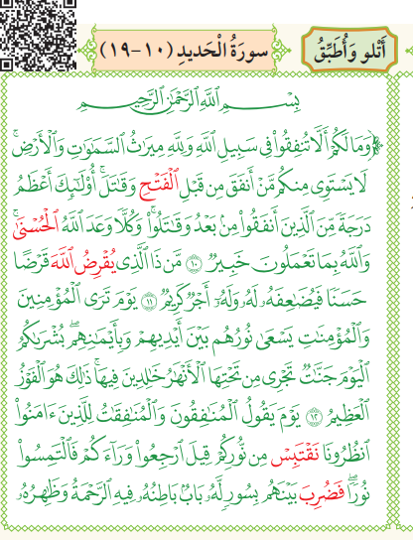

Slide 12

التفكير الناقد

Slide 13
باستخدام استراتيجية
Rally Robin
أتلو الآيات الكريمة، وتعاون على تصويب الأخطاء.

